Slide 1


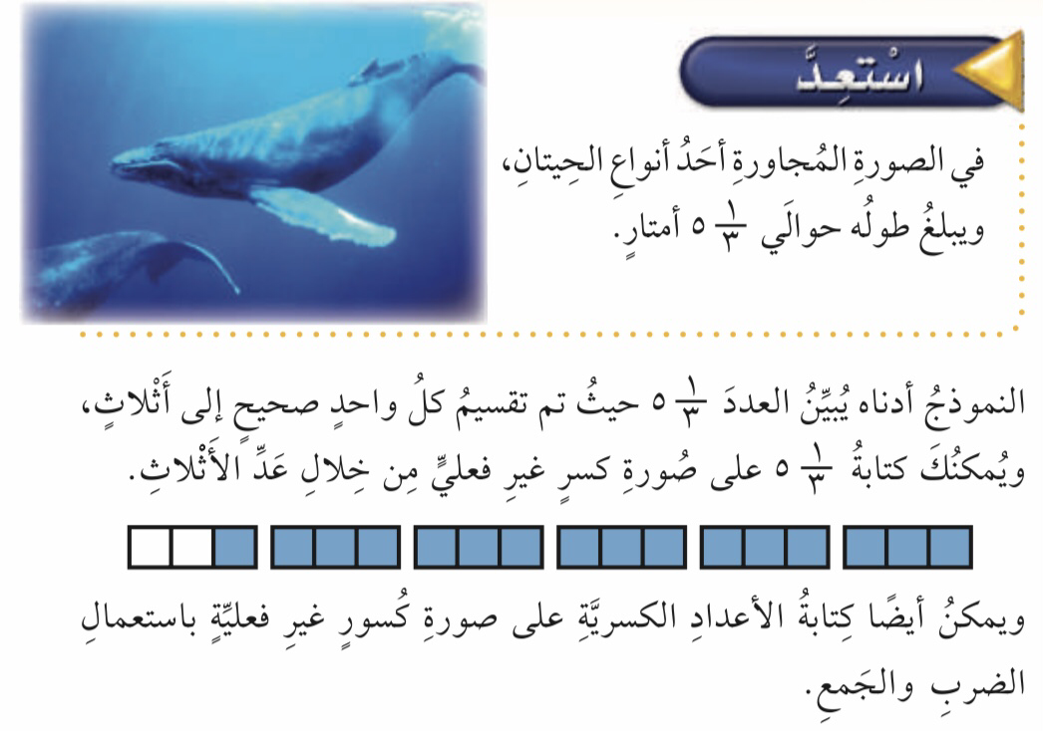
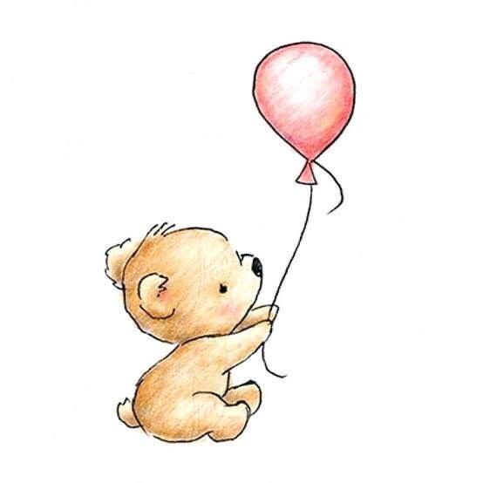


٦-٤
الأعداد الكسرية
فكرة الدرس :
كتابة الأعداد الكسرية على صورة كسور غير فعلية

Slide 2
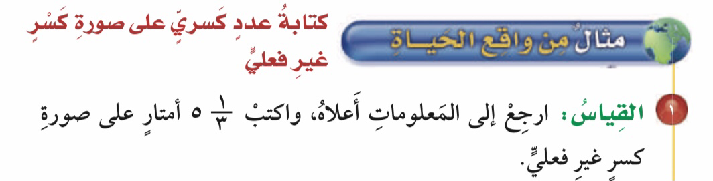
٦-٤
الأعداد الكسرية
فكرة الدرس :
كتابة الأعداد الكسرية على صورة كسور غير فعلية

Slide 3
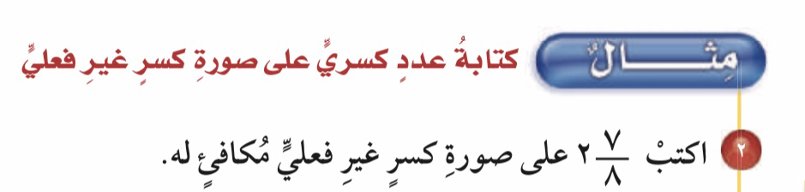

٦-٤
الأعداد الكسرية
فكرة الدرس :
كتابة الأعداد الكسرية على صورة كسور غير فعلية

Slide 4
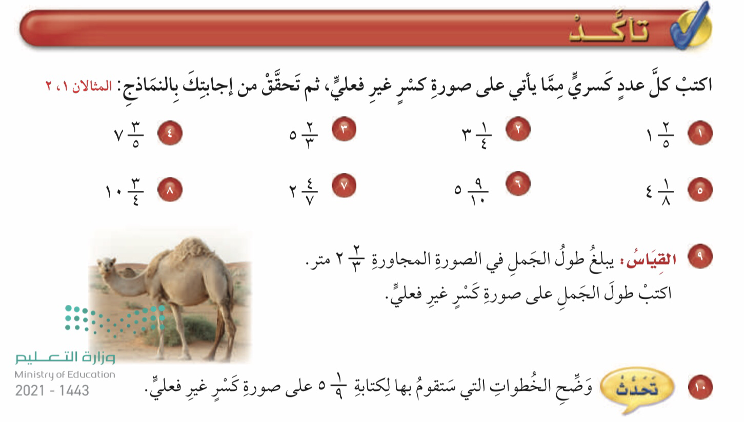
٦-٤
الأعداد الكسرية
فكرة الدرس :
كتابة الأعداد الكسرية على صورة كسور غير فعلية

Slide 5
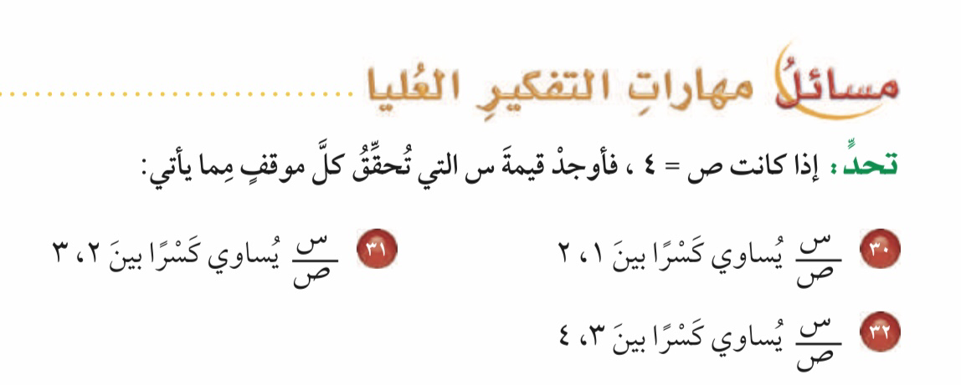

٦-٤
الأعداد الكسرية
فكرة الدرس :
كتابة الأعداد الكسرية على صورة كسور غير فعلية

Slide 6
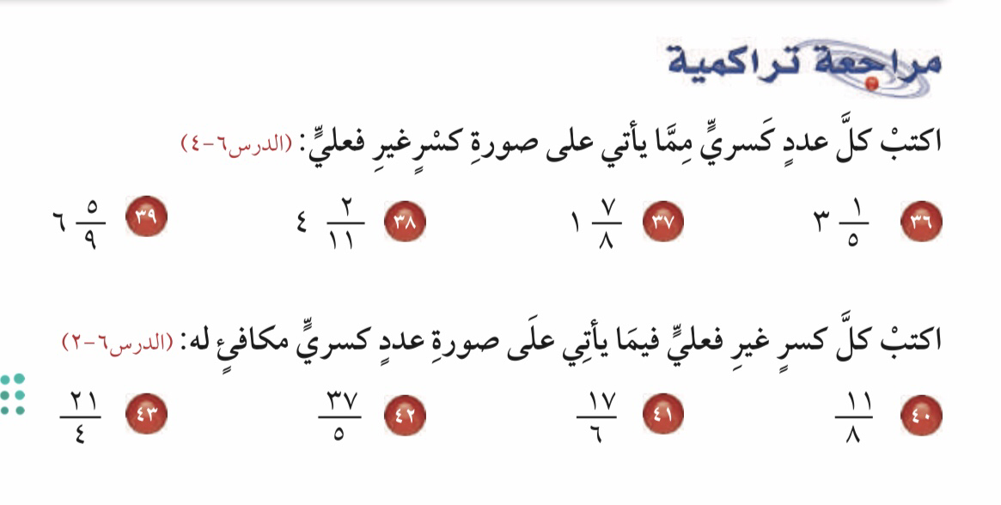
٦-٤
الأعداد الكسرية
فكرة الدرس :
كتابة الأعداد الكسرية على صورة كسور غير فعلية

Slide 7
٦-٤
إذا كان مصعد النجاح معطلاً، استخدم السلم درجة درجة.
الأعداد الكسرية
فكرة الدرس :
كتابة الأعداد الكسرية على صورة كسور غير فعلية

